Slide 1
Определение и свойства алгоритма

Slide 2
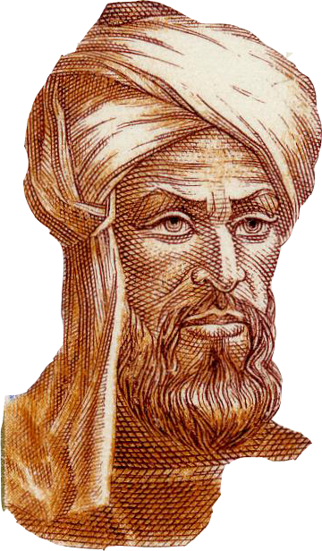
Происхождение понятия «алгоритм»
В IX веке математик Мухаммед аль-Хорезми описал правила выполнения четырех арифметических действий в десятичной системе счисления.
Эти правила были изложены Мухаммедом в книге по математике, изданной в 825 году.
Позже в Европе эти приемы назвали алгоритмами, от Algorithmi – латинского написания имени аль-Хорезми.
В наше время понятие алгоритма понимается шире, не ограничивается только арифметическими вычислениями.
Мухаммед аль-Хорезми
(787-850)

Slide 3
Исполнитель алгоритма
Алгоритмом – это последовательность команд по управлению каким-либо объектом.
Исполнитель алгоритма – это тот объект, для управления которым составлен алгоритм.
Игра Боше. Играют двое. Перед ними 21 предмет, допустим, камни (также может быть 11, 16, 26 и т.д.). Игроки берут камни по очереди. За один ход можно взять 1, 2, 3, 4 камня. Проигрывает тот, кто забирает последний камень.
Выигрышный алгоритм:
Игра Боше
Предоставить ход сопернику.
Взять столько камней, чтобы в сумме с предыдущим ходом соперника получилось 5.
Если остался один камень, то объявить о своём выигрыше, иначе вернуться к выполнению пункта 1.

Slide 4
Свойства алгоритма
Результативность
алгоритм должен приводить к правильному результату для всех допустимых входных значениях
Массовость
один и тот же алгоритм можно использовать с разными исходными данными
Детерминированность
любое действие должно быть строго и недвусмысленно определено в каждом случае
Конечность
каждое действие и алгоритм в целом должны иметь возможность завершения
Дискретность
алгоритм должен состоять из конкретных действий, следующих в определенном порядке
Множество команд управления исполнителем называется системой команд исполнителя (СКИ)
Данные
Исполнитель
Результат
Алгоритм
Только имея полный набор данных, можно решить задачу.

Slide 5
Определение алгоритма
Результативность
алгоритм должен приводить к правильному результату для всех допустимых входных значениях
Детерминированность
любое действие должно быть строго и недвусмысленно определено в каждом случае
Массовость
один и тот же алгоритм можно использовать с разными исходными данными
Алгоритм – конечный набор точных и понятных предписаний (правил, инструкций, команд), позволяющих чисто механически (формально) решать любую конкретную задачу из некоторого класса однотипных задач.
Дискретность
алгоритм должен состоять из конкретных действий, следующих в определенном порядке
Конечность
каждое действие и алгоритм в целом должны иметь возможность завершения

Slide 6
Виды алгоритмов
Линейный алгоритм (описание действий, которые выполняются однократно в заданном порядке).
Циклический алгоритм (описание действий, которые должны повторятся указанное число раз или пока не выполнено задание).
Разветвляющий алгоритм (алгоритм, в котором в зависимости от условия выполняется либо одна, либо другая последовательность действий).
Вспомогательный алгоритм (алгоритм, который можно использовать в других алгоритмах, указав только его имя).

Slide 7
Способы представления алгоритма
В устной форме.
В письменной форме на естественном языке.
В письменной форме на формальном языке.
Для более наглядного представления алгоритма широко используется графическая форма - блок-схема, которая составляется из стандартных графических объектов.

Slide 8
Язык блок-схем
Вид стандартного графического объекта | Назначение
 | НАЧАЛО или КОНЕЦ алгоритма
 | Выполняемое ДЕЙСТВИЕ записывается внутри прямоугольника
 | УСЛОВИЕ выполнения действий записывается внутри ромба
 | СЧЕТЧИК кол-во повторов
 | Ввод данных / Вывод результата

Slide 9
ВОПРОСЫ
Что такое алгоритм?
Приведите примеры алгоритмов.
Какие свойства алгоритмов вы знаете?
Какие виды алгоритмов вы знаете?
Какие способы записи алгоритмов вы знаете?
Что такое исполнитель алгоритмов?
Что такое программа?

